Slide 1


“ESTUDIO DE LA OBTENCIÓN DE PULPA CELULÓSICA A PARTIR DE RESIDUOS VEGETATIVOS DE TRES VARIEDADES DE PLATANO (Musa paradisiaca L.) PARA LA ELABORACIÓN DE PAPEL BLANCO”.
AUTOR: PONCE QUEZADA, GISSELA ESTEFANIA
DIRECTORA: Ph.D SANCHEZ LLAGUNO, SUNGEY NANEY
SANTO DOMINGO
2019

Slide 2
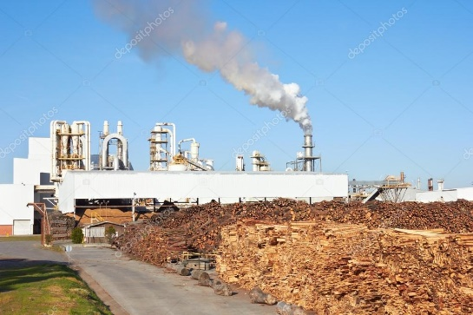
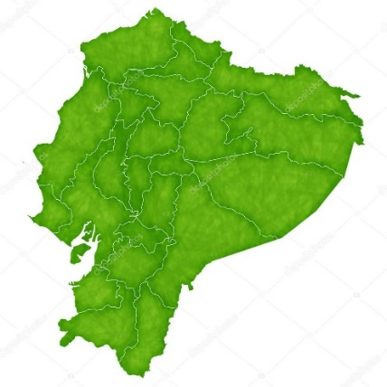
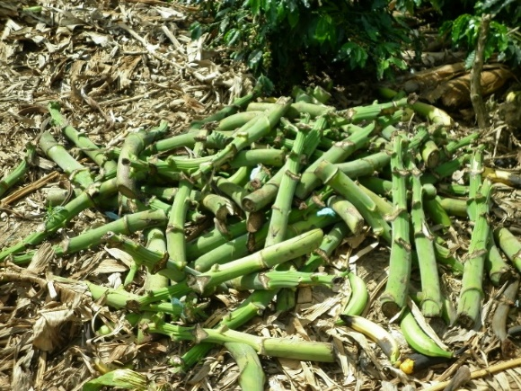
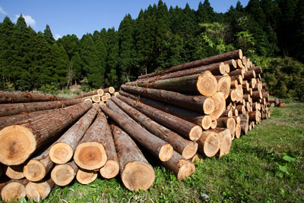
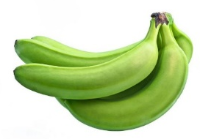
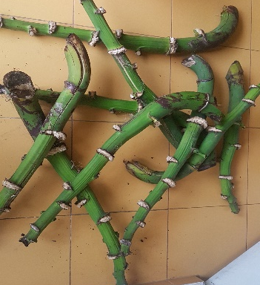
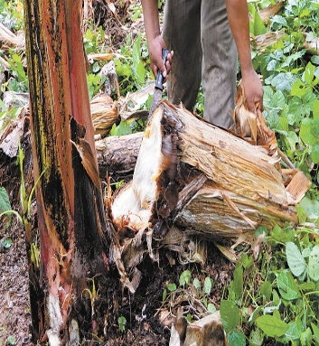
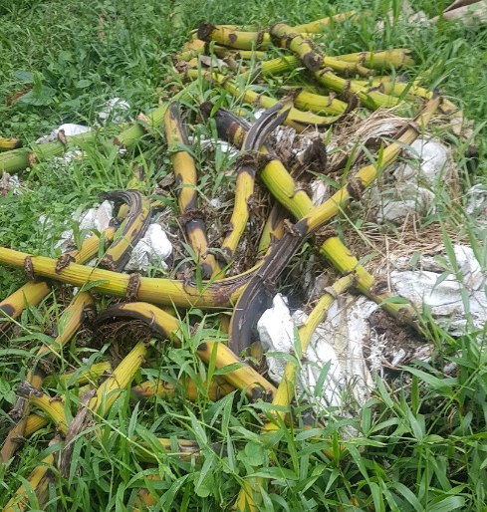
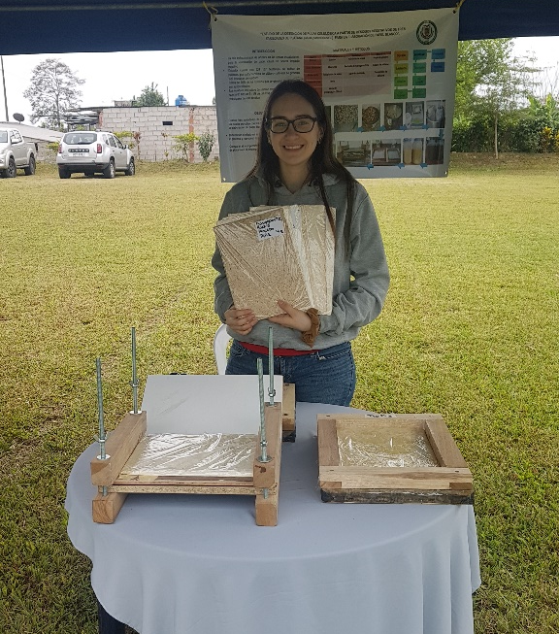
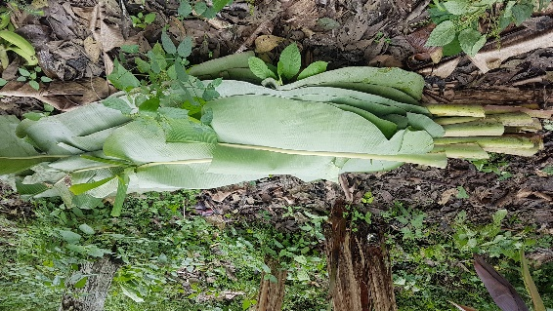
INTRODUCCIÓN
Palmira (2017)
10%
224 137 ha
RETEMA (2016)
(Greenpeace, 2006).
(Jeproll , 2009)
por cada ha
220 t de residuos
61,1% de celulosa
(Calle Estrada, 2014).
descomposición abierta sin control
(Reinoso, 2009).
95% no son aprovechados
(Reinoso, 2009).

Slide 3
OBJETIVOS
GENERAL
Estudiar el proceso de obtención de pulpa celulósica a partir de residuos vegetativos de tres variedades de plátano (Musa paradisiaca L.) como materia prima en la elaboración de papel blanco, en la zona de Santo Domingo de los Tsáchilas.
ESPECIFICOS
Evaluar tres variedades de plátano para extraer pulpa celulósica las cuales cumplan con los estándares de calidad requeridos para la elaboración del papel blanco.
Comparar el comportamiento de las hojas, pseudotallo y raquis de plátano en el proceso de obtener celulosa de óptima calidad.
Determinar el efecto en la etapa de blanqueamiento que ocasione el proceso y reproceso realizado a la pulpa celulósica.
HIPOTESIS
Ha: Los ciclos de blanqueo dados a la pulpa celulósica infieren en el proceso de obtención del papel blanco (Proceso – Reproceso).
Ho: Los ciclos de blanqueo dados a la pulpa celulósica no infieren en el proceso de obtención del papel blanco (Proceso – Reproceso).
Ha: Las variedades de plátano estudiadas afectan la calidad de la pulpa celulósica a obtener (Barraganete, Maqueño, Dominico).
Ho: Las variedades de plátano estudiadas no afectan la calidad de la pulpa celulósica a obtener ( Barraganete, Maqueño, Dominico).
Ha: Los tipos de residuos estudiados producen la misma cantidad de pulpa celulósica (Hojas, Pseudotallo y Raquis).
Ho: Los tipos de residuos estudiados no producen la misma cantidad de pulpa celulósica (Hojas, Pseudotallo y Raquis).

Slide 4
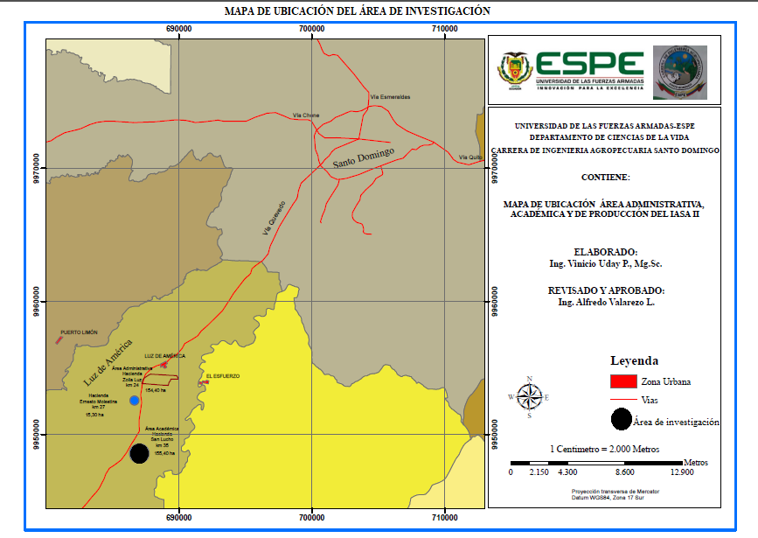
Diseño Experimental
MATERIALES Y MÉTODOS
Ubicación Geográfica
Factores y niveles del experimento
Factores | Niveles
Variedades de plátano (V) | v1= Barraganete v2= Maqueño v3= Dominico
Residuos de cosecha (R) | r1= Hojas r2= Raquis r3= Pseudotallo
Ciclos (C) | c1= Proceso c2= Reproceso
Ubicación Política
País: Ecuador
Provincia: Santo Domingo de los Tsáchilas
Cantón: Santo Domingo
Parroquia: Luz de América
Sector: km 35 Vía Quevedo

Slide 5
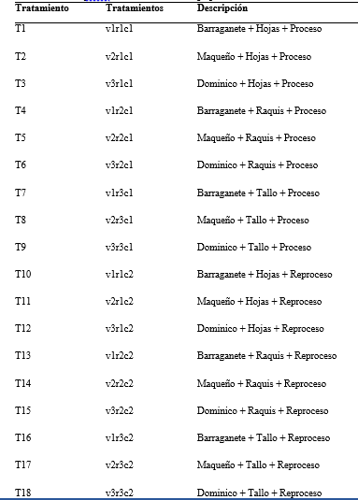
Tratamientos a comparar.
Tabla 2. Tratamientos a comparar en el estudio de la obtención de pulpa celulósica a partir de residuos vegetativos de tres variedades de plátano (Musa paradisiaca L.) para la elaboración de papel blanco.
Diseño Experimental:
Esquema trifactorial (AxBxC) en un D.B.C.A.
Repeticiones:
Tres repeticiones en cada tratamiento (18 tratamientos).
Unidades experimentales:
54 UE
Análisis Funcional:
Prueba de significancia de Tukey al 5 %.

Slide 6
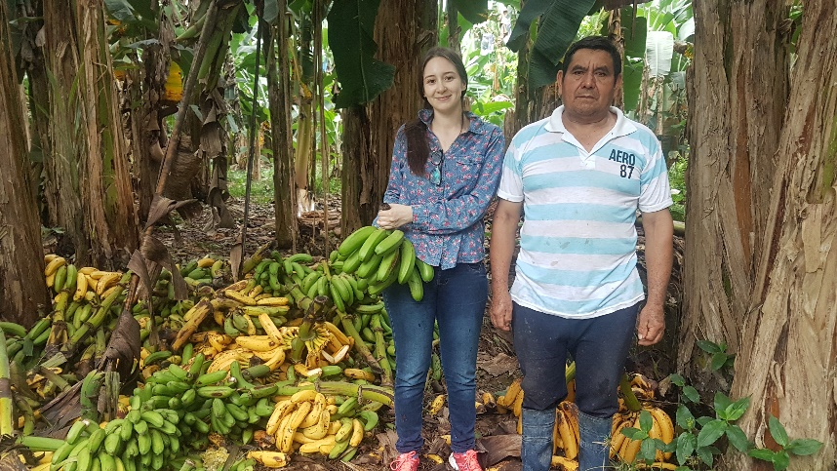
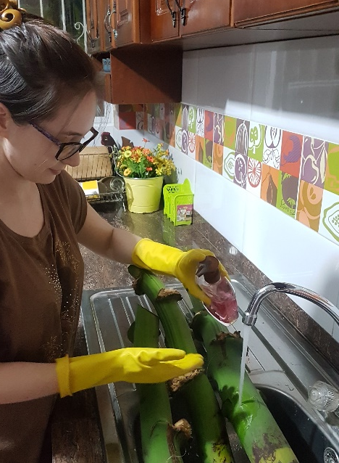
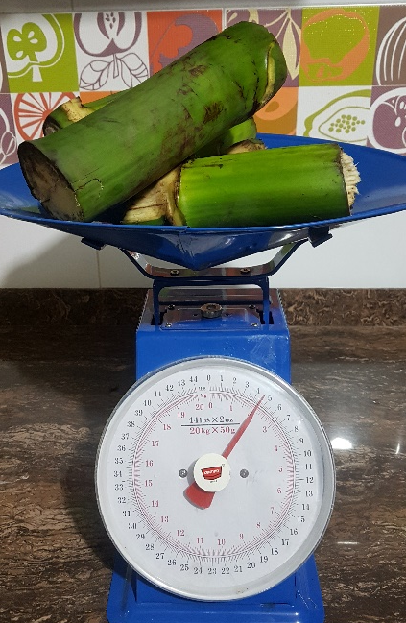
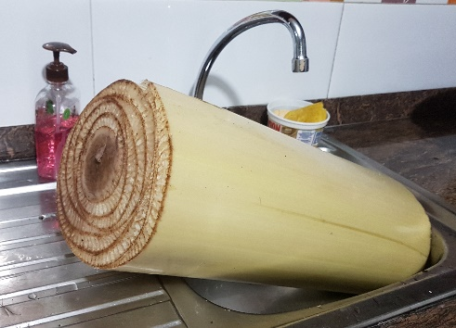
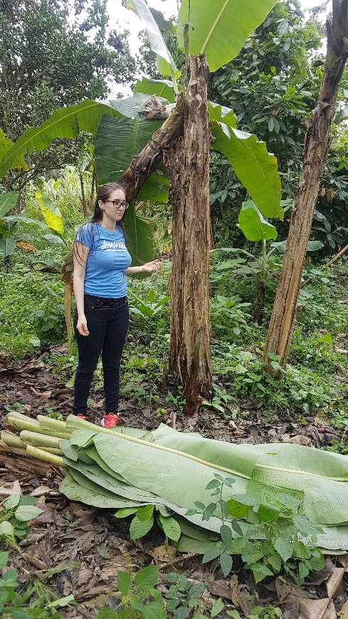
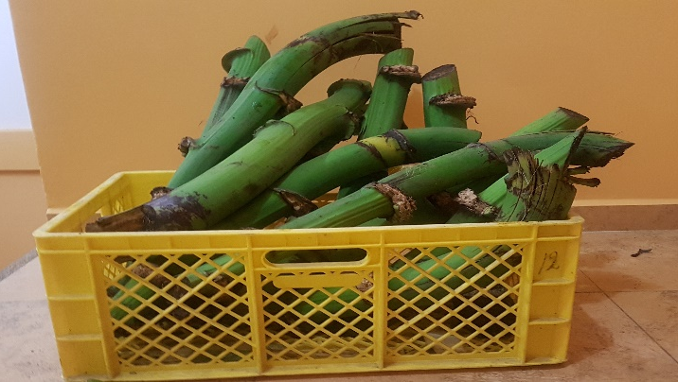
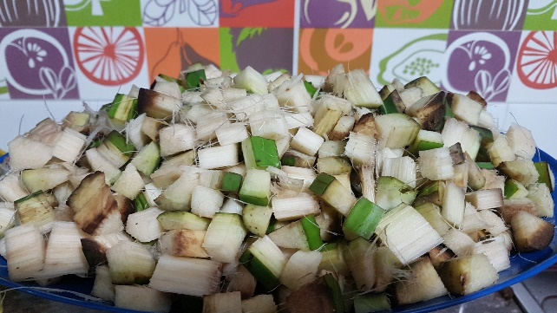
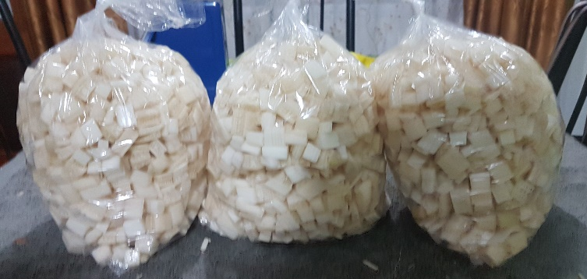
MÉTODOS
Obtención de la materia prima.
2 kg

Slide 7
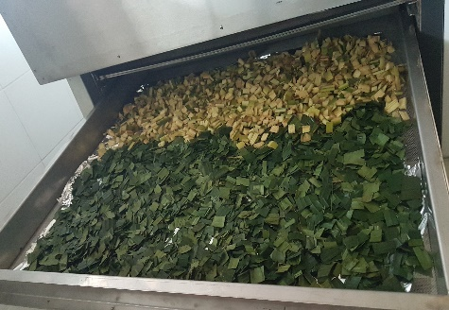
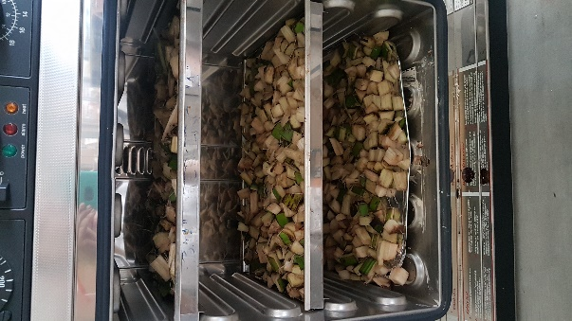
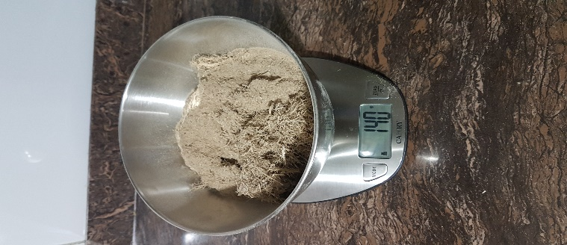
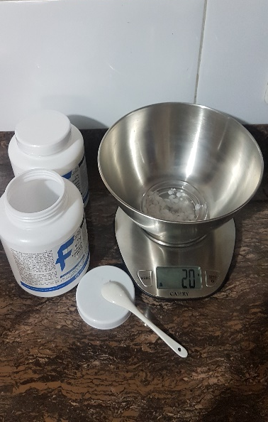
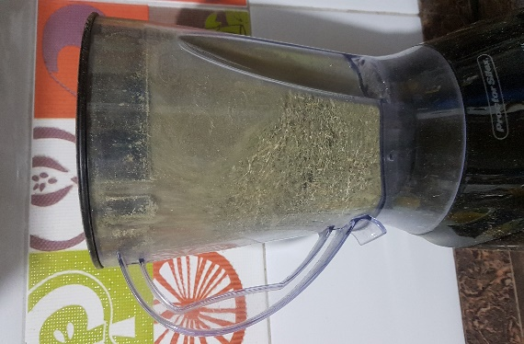
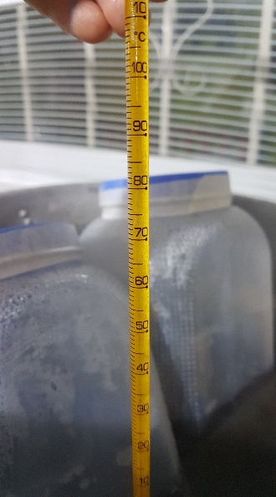
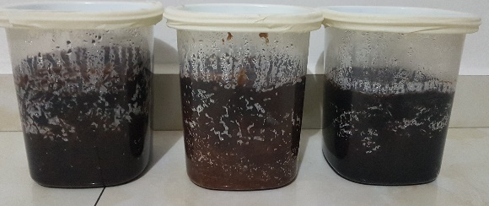
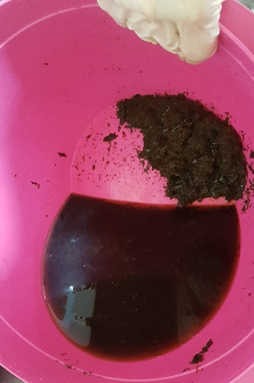
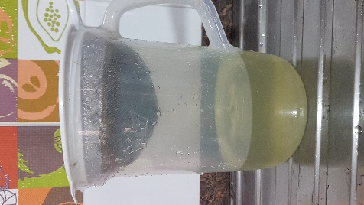
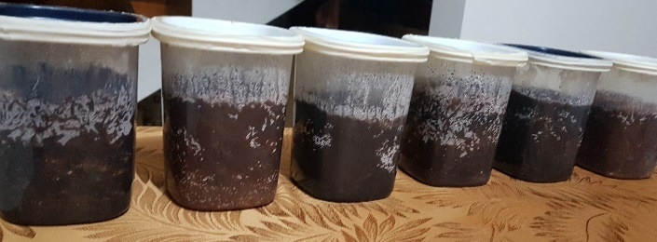
    Elaboración de papel blanco
Cocción
(NaOH) 0,5 m: 20 g
Secado
Molienda
90ºC
48 horas
60ºC
2 kg
1er Reposo
1er Tamizado y 1er Lavado
8 días

Slide 8
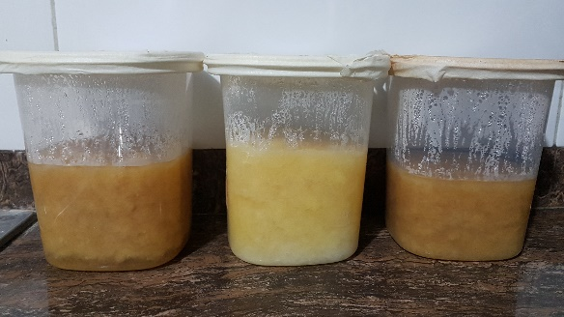
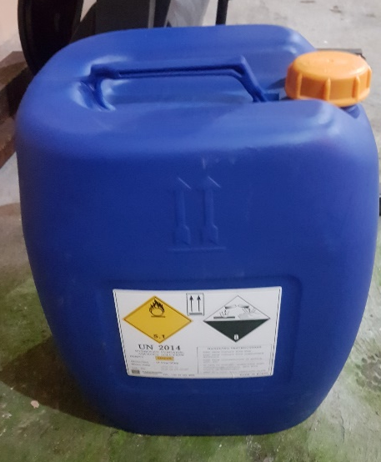
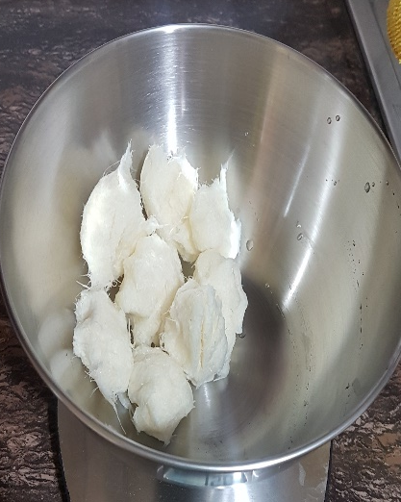
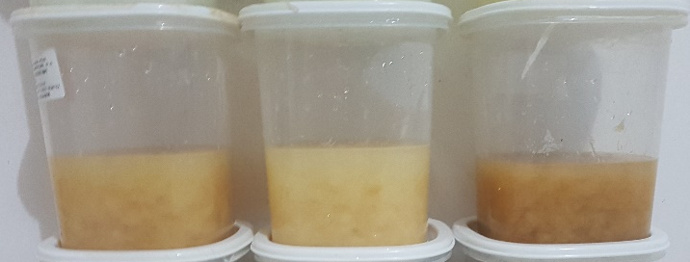
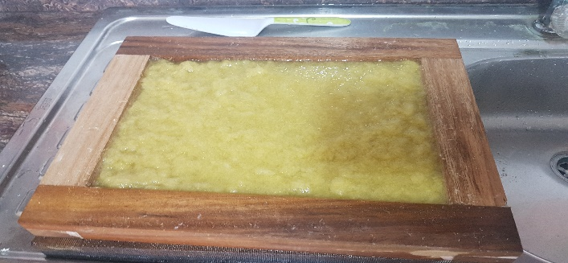
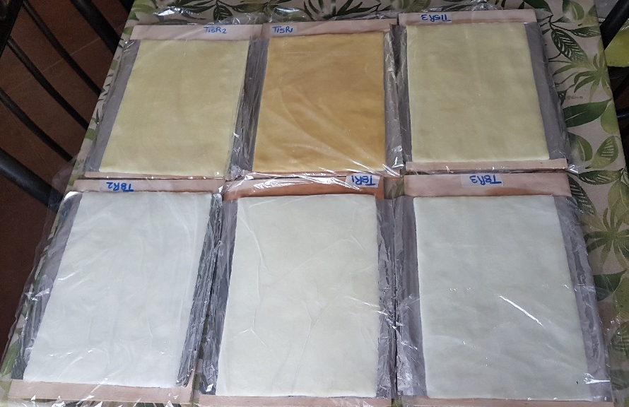
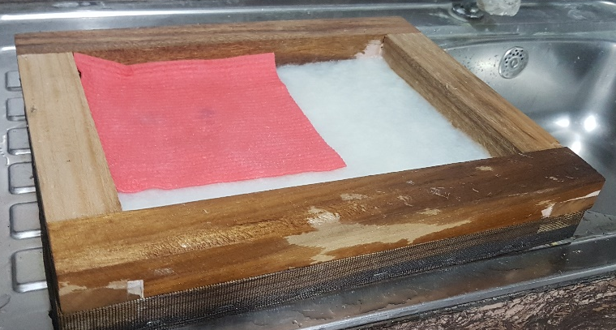
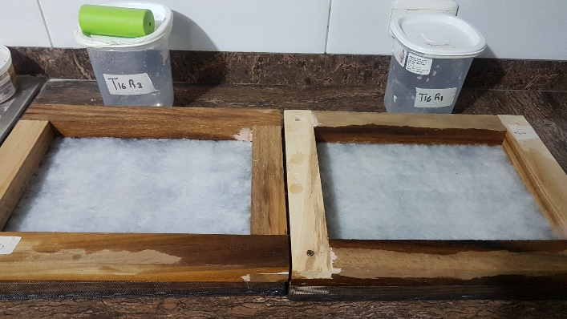
    Elaboración de papel blanco
Blanqueo
2do Reposo
24 horas
2do Tamizado y 2do Lavado
30%.
Moldeado

Slide 9
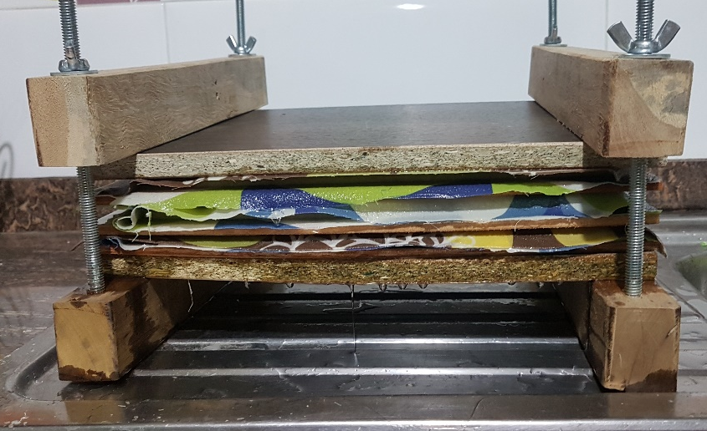
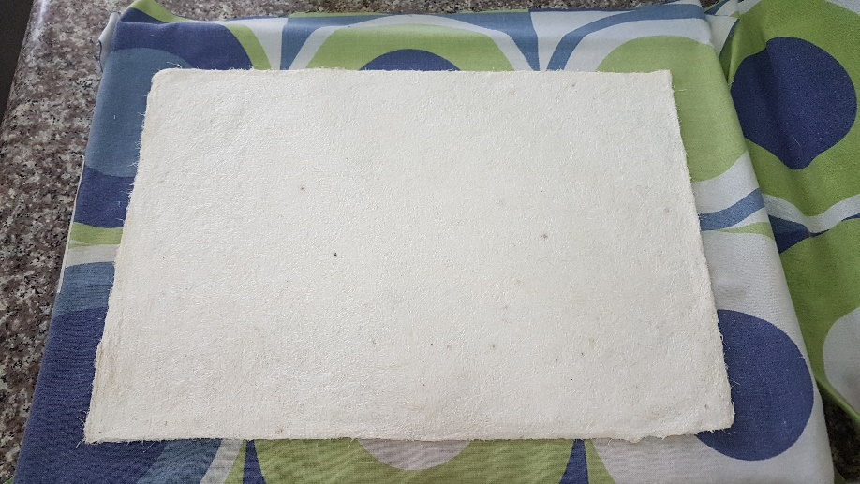
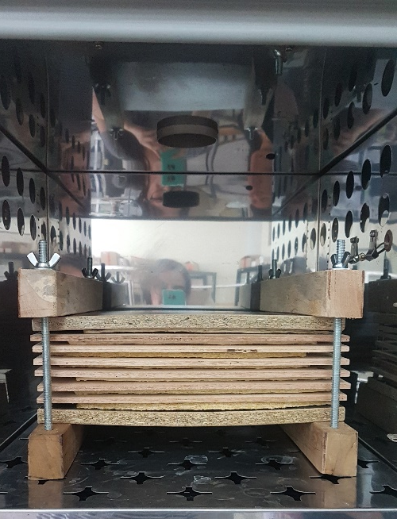
    Elaboración de papel blanco
Prensado
Secado
Hoja de papel:
24 horas
48 horas,
60ºC
REPROCESO:
Cocción
1er Reposo
1er Tamizado y 1er Lavado
Blanqueo
2do Reposo
2do Tamizado y 2do Lavado

Slide 10
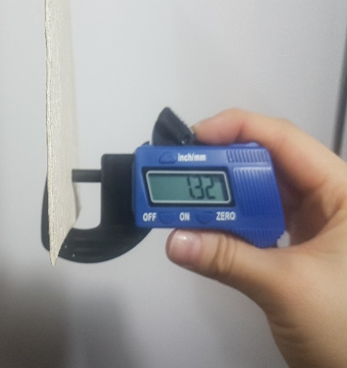
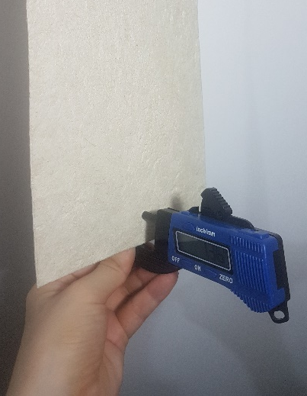
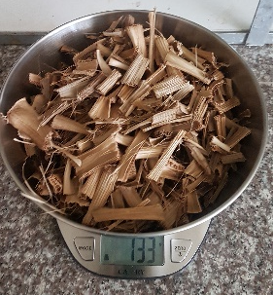
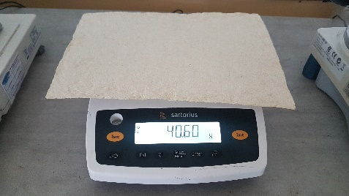
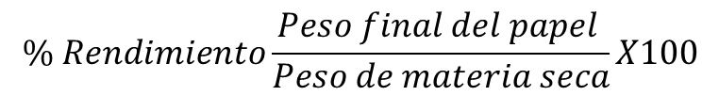
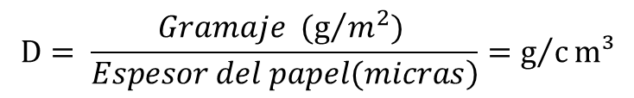
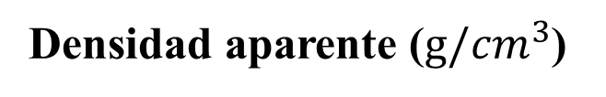

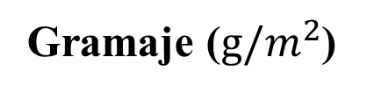
Variables a Medir
Espesor (mm)
Casey (1990)
Gramaje ($g/m^{2}$)
Casey (1990)
$$Gramaje= \frac{Masa}{Area}=g/m^{2}$$
Rendimiento (%)
Densidad aparente ($g/{cm}^{3}$)
Casey (1991)
$$D= \frac{Gramaje (g/{m^{2}}) }{\left.Espesor del papel(micras\right)}=g/cm³$$
$$\% Rendimiento\frac{Peso final del papel }{Peso de materia seca}X100$$

Slide 11






Variables a Medir
Cenizas (%)
pH
(Kirk, Sawyer, & Egan, 1996).
UNIT-ISO 6588:1998
3 gramos
30 ml
2 horas

Slide 12










Variables a Medir
Humedad (%)
Fibra (%)
Disi-Fiber
(Nielsen, 1998)
NTE INEN-ISO 6865
2h a 90° C

Slide 13






Variables a Medir
Color del papel
Rugosidad del papel
Resistencia al rasgado (N)

Slide 14


RESULTADOS Y DISCUSION
Gramaje ($g/m^{2}$)
TAPPI
Factor A | Gramaje
Barraganete | 988,10 (B)
Maqueño | 1126,06 (C)
Dominico | 807,36 (A)
Factor B | Gramaje
Hojas | 1839,77 (B)
Raquis | 586,43 (A)
Pseudotallo | 495,32 (A)
Factor C | Gramaje
Proceso | 1091,91 (B)
Reproceso | 855,77 (A)
1839,77
988,10
1126,06
1091,91
855,77
807,36
586,43
495,32
> ISO 11108: papel documento= 70 $g/m^{2}$
deslignificación y eliminación de ceras, pectinas y resinas
Gonzales (2010) mayor o igual a 250 $g/m^{2}$: cartón

Slide 15
RESULTADOS Y DISCUSION
Espesor (mm)
Factor A | Espesor
Barraganete | 2,40 (B)
Maqueño | 2,65 (B)
Dominico | 1,93 (A)
Factor B | Espesor
Hojas | 4,03 (C)
Raquis | 1,75 (B)
Pseudotallo | 1,20 (A)
Factor C | Espesor
Proceso | 2,61 (B)
Reproceso | 2,04 (A)
4,03
2,65
2,61
2,40
1,93
1,75
2,04
1,20
> NTE INEN 2904:2015 = 0,06 mm
> Papel Bond = 0,08-0,11 mm
deslignificación y eliminación de ceras, pectinas y resinas
= CARTONLAB (2017) cartón compacto:1-3mm.
= Gonzales (2010) cartón mayor o igual a 3 mm

Slide 16


RESULTADOS Y DISCUSION
Densidad aparente ($g/{cm}^{3}$)
Factor A | Densidad Ap.
Barraganete | 0,38 (A)
Maqueño | 0,39 (A)
Dominico | 0,42 (B)
Factor B | Densidad Ap.
Hojas | 0,45 (C)
Raquis | 0,34 (A)
Pseudotallo | 0,41 (B)
Factor C | Densidad Ap.
Proceso | 0,40 (A)
Reproceso | 0,40 (A)
0,45
0,42
0,41
0,40
0,38
0,39
0,34
0,40
< Grupo Pochteca (2015) 0.5 $g/{cm}^{3}$ voluminosos hasta 0.75 $g/{cm}^{3}$ comprimidos
CONDORI (2010) NaOH= baja densidad.
Compresión
Encolantes ni almidón

Slide 17
RESULTADOS Y DISCUSION
Rendimiento (%)
Factor A | Rendimiento
Barraganete | 24,63 (B)
Maqueño | 28,93 (C)
Dominico | 20,20 (A)
Factor B | Rendimiento
Hojas | 31,33 (C)
Raquis | 22,38 (B)
Pseudotallo | 20,04 (A)
Factor C | Rendimiento
Proceso | 28,13 (B)
Reproceso | 21,04 (A)
24,63
28,93
31,33
28,13
20,20
22,38
20,04
21,04
<Aguilar-Rivera (2014) = 32.05%
>CONDORI (2010) = 26.10%
<Alvarez Nuñez, Paredes Medina (2010)
<Barba (2002) pulpeo químico 40-60%
<Hojas 36,3%
<Raquis 30,6%
<Pseudotallo 35,3%:

Slide 18
RESULTADOS Y DISCUSION
Resistencia al Rasgado (N)
Factor A | Resistencia al Rasgado
Barraganete | 39,86 (A)
Maqueño | 47,75 (A)
Dominico | 44,15 (A)
Factor B | Resistencia al Rasgado
Hojas | 75,54 (B)
Raquis | 29,0 (A)
Pseudotallo | 27,22 (A)
Factor C | Resistencia al rasgado
Proceso | 39,99 (A)
Reproceso | 47,85 (A)
44,15
47,75
75,54
47,85
39,86
29,0
27,22
39,99
> Torres (2000) “Samarkanda alto gramaje” 38.317 N
>Torres (2000) Samarkanda coloreado 70.664 N

Slide 19
RESULTADOS Y DISCUSION
Cenizas (%)
Factor A | Ceniza
Barraganete | 2,72 (A)
Maqueño | 2,0 (A)
Dominico | 2,19 (A)
Factor B | Ceniza
Hojas | 3,33 (B)
Raquis | 1,69 (A)
Pseudotallo | 1,88 (A)
Factor C | Ceniza
Proceso | 2,64 (A)
Reproceso | 1,96 (A)
2,64
2,0
3,33
1,69
1,88
1,96
2,72
2,19
= Ricoh (2013) papeles sin recubrimiento 15% o menor.

Slide 20
RESULTADOS Y DISCUSION
pH
Factor A | pH
Barraganete | 5,60 (A)
Maqueño | 5,72 (AB)
Dominico | 5,77 (B)
Factor B | pH
Hojas | 5,55 (A)
Raquis | 5,74 (B)
Pseudotallo | 5,80 (B)
Factor C | pH
Proceso | 5,70 (A)
Reproceso | 5,70 (A)
5,72
5,74
5,80
5,70
5,70
5,60
5,77
5,55
< ISO 11108: pH 7,5 - 10,0
MEJÍA (2000) pH<5
agentes alcalinos o neutros.

Slide 21
RESULTADOS Y DISCUSION
Humedad (%)
Factor A | Humedad
Barraganete | 10,25 (A)
Maqueño | 9,51 (A)
Dominico | 9,30 (A)
Factor B | Humedad
Hojas | 9,12 (A)
Raquis | 10,0 (A)
Pseudotallo | 9,94 (A)
Factor C | Humedad
Proceso | 9,58 (A)
Reproceso | 9,79 (A)
10,25
10,0
9,94
9,58
9,79
9,30
9,51
9,12
>NTE INEN 2904:2015 5%-8%,

Slide 22
RESULTADOS Y DISCUSION
Fibra (%)
Factor A | Fibra
Barraganete | 61,37 (A)
Maqueño | 68,47 (A)
Dominico | 67,0 (A)
Factor B | Fibra
Hojas | 63,44 (A)
Raquis | 69,61 (A)
Pseudotallo | 63,77 (A)
Factor C | Fibra
Proceso | 59,74 (A)
Reproceso | 71,48 (B)
68,47
69,61
63,77
71,48
61,37
67,0
63,44
59,74
<Gonzales (2010). papel y cartón Kraft 80%

Slide 23
RESULTADOS Y DISCUSION
Color del papel
Factor A | Color
Barraganete | 3,59 (A)
Maqueño | 4,26 (B)
Dominico | 4,25 (B)
Factor B | Color
Hojas | 3,42 (A)
Raquis | 4,07 (B)
Pseudotallo | 4,60 (C)
Factor C | Color
Proceso | 3,16 (A)
Reproceso | 4,90 (B)
4,90
4,26
4,07
4,60
3,59
4,25
3,42
3,16
Ligeramente Arena Claro
Ligeramente Arena Claro
Ligeramente Arena Claro
Ligeramente Beige Perla
Ligeramente Beige Perla
Ligeramente Beige Perla
MOHAPATRA (2010) lignina

Slide 24
RESULTADOS Y DISCUSION
Rugosidad del papel
Factor A | Rugosidad
Barraganete | 2,52 (A)
Maqueño | 3,03 (B)
Dominico | 3,31 (C)
Factor B | Rugosidad
Hojas | 2,21 (A)
Raquis | 3,21 (B)
Pseudotallo | 3,45 (B)
Factor C | Rugosidad
Proceso | 2,85 (A)
Reproceso | 3,05 (B)
3,31
3,45
3,03
2,85
3,05
3,31
2,52
2,21
Rugoso
Rugoso
Rugoso
Ligeramente Rugoso
Ligeramente Rugoso
Ligeramente Rugoso
Jaramillo-Valle (2017) compactación y dirección fibra.

Slide 25

RESULTADOS Y DISCUSION
Interacción (AxBxC)

Slide 26
CONCLUSIONES
Ha: afectan la calidad de la pulpa celulósica
Factor A (Variedades)
Rendimiento 28,93%
2,65 mm
Maqueño
1126,06g/m2
Físicas y ópticas: Cartón
0,39 g/cm3
47,75N
Ligeramente Beige Perla
Ligeramente Rugoso
Papel de plátano es acido pH 5,72
Factor B (Residuos)
hipótesis Ho: no producen la misma cantidad de pulpa celulósica
Hojas
Rendimiento 31,33%
4,03 mm
1839,77/m2
Físicas: Cartón
0,45 g/cm3
Ópticas: mas bajo por lignina
75,54N
Pseudotallo
Ligeramente Beige Perla
Ligeramente rugosa.
Papel a base de residuos es acido

Slide 27
CONCLUSIONES
hipótesis Ha: infieren en el proceso de obtención del papel blanco
Factor C (Ciclo)
Reproceso
Pasta más pura y de mayor calidad
Deslignificación y eliminación de ceras, pectinas y resinas
Beige Perla y una textura ligeramente rugosa.
No afectó cenizas, humedad y pH del papel.
Interacción A*B*C
Rendimiento 38,27%
Maqueño-Hojas-Proceso
5 mm
2325,28 g/m2
0,47 g/cm
Cartón voluminoso
Proceso: Arena claro y Rugoso
Papel acido, cenizas 3,5%; humedad 6,75%
Dominico-Tallo-Reproceso
papel menos voluminoso 0,53 g/cm3,
Beige Perla
Ligeramente Liso.

Slide 28
RECOMENDACIONES
Para la elaboración de papel a base de plátano (Musa paradisiaca L.) con características semejantes a cartón, se recomienda la variedad Maqueño, con la parte vegetativa Hojas y con el ciclo proceso por sus óptimos resultados.
Para la obtención de un papel más refinado se recomienda el uso de la variedad Dominico, con su parte vegetativa Tallo con el ciclo reproceso
Para evitar el envejecimiento prematuro del papel, se recomienda el uso de agentes alcalinos o neutralizantes
Se recomienda el uso de materiales que llenan los vacíos en la hoja como cargas encolantes y almidón, para evitar el aire entre las fibras, obteniendo papeles más compactos por lo tanto más rígidos y resistentes.
En futuras investigaciones es importante que se realice una evaluación económica en cuanto a la extracción de pulpa celulósica a partir de residuos vegetativos de plátano para medir la rentabilidad en la elaboración del papel

Slide 29
GRACIAS POR SU ATENCIóN

